Slide 1


BTCU 联盟链训练营
4.全方位认识链码
链码作用及对链码进行管理与测试
主讲：王业伟 上海交通大学
BTCU 高校区块链技术社区
Blockchain Technology Community of Universities
Notes:
欢迎辞；
课题；

Slide 2
目录
1
概念
2
链码的管理
3
Fabric中的核心模块与配置文件
4
作业
2

Slide 3
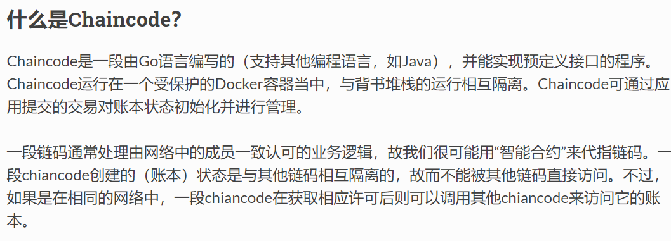
Chaincode的概念
3

Slide 4
Chaincode的概念
系统链码
用户链码
配置系统链码(CSCC) | Peer 端的 Channel 配置
生命周期系统链码(LSCC) | 对用户链码的生命周期进行管理
查询系统链码(QSCC) | 提供账本查询 API。如获取区块和交易等信息
背书管理系统链码(ESCC) | 负责背书(签名)过程, 并可以支持对背书策略进行管理
验证系统链码(VSCC) | 处理交易的验证，包括检查背书策略以及多版本并发控制
由应用程序开发人员根据不同场景需求及成员制定的相关规则，使用 Golang（或Java等）语言编写的基于操作区块链分布式账本的状态的业务处理逻辑代码，运行在链码容器中，通过 Fabric 提供的接口与账本状态进行交互。
下可对账本数据进行操作，上可以给企业级应用程序提供调用接口
github.com/chaincode/chaincode_example02/go/
chaincode
4

Slide 5
链码的管理
管理链码的五个命令：
install：将已编写完成的链码安装在网络节点中。
instantiate：对已安装的链码进行实例化。
upgrade：对已有链码进行升级。链代码可以在安装后根据具体需求的变化进行升级。
package：对指定的链码进行打包的操作。
singnpackage：签名。

Slide 6
链码的安装、实例化和调用
链码的安装
$\text{\# }\text{peer} \text{chaincode} \text{install}\text{ −}\text{n} \text{mycc}\text{ −}\text{v}\text{ 1.0 −}\text{p} \text{github}\text{.}\text{com}\text{/}\text{chaincode}\text{/}\text{chaincode}\text{_}\text{example}\text{02/}\text{go}$/
链码的实例化
# peer chaincode instantiate -o orderer.example.com:7050 --tls --cafile /opt/gopath/src/github.com/hyperledger/fabric/peer/crypto/ordererOrganizations/example.com/orderers/orderer.example.com/msp/tlscacerts/tlsca.example.com-cert.pem -C $CHANNEL_NAME -n mycc -v 1.0 -c '{"Args":["init","a", "100", "b","200"]}' -P "OR ('Org1MSP.peer','Org2MSP.peer')"
链码的实例化
# peer chaincode invoke -o orderer.example.com:7050 --tls --cafile /opt/gopath/src/github.com/hyperledger/fabric/peer/crypto/ordererOrganizations/example.com/orderers/orderer.example.com/msp/tlscacerts/tlsca.example.com-cert.pem -C $CHANNEL_NAME -n mycc -c '{"Args":["invoke","a","b","10"]}'
6

Slide 7
链码的打包、签名与升级
链码的打包
$$\text{\# }\text{peer} \text{chaincode} \text{package}\text{ −}\text{n} \text{exacc}\text{ −}\text{v}\text{ 1.0 −}\text{p} \text{github}\text{.}\text{com}\text{/}\text{chaincode}\text{/}\text{chaincode}\text{_}\text{example}\text{02/}\text{go}\text{/ −}\text{s}\text{ −}\text{S}\text{ −}\text{i}\text{ "}\text{AND}\text{(′}\text{Org}\text{1}\text{MSP}\text{.}\text{admin}\text{′)" }\text{ccpack}\text{.}\text{out}$$
链码的签名
# peer chaincode signpackage ccpack.out signedccpack.out
```安装
# peer chaincode install signedccpack.out
链码的升级
# peer chaincode upgrade -o orderer.example.com:7050 --tls --cafile /opt/gopath/src/github.com/hyperledger/fabric/peer/crypto/ordererOrganizations/example.com/orderers/orderer.example.com/msp/tlscacerts/tlsca.example.com-cert.pem -C $CHANNEL_NAME -n mycc -v 2.0 -c '{"Args":["init","a", "100", "b","200"]}' -P "OR ('Org1MSP.peer','Org2MSP.peer')"
7

Slide 8
开发者模式下的链码开发
终端一
以 docker-compose-simple.yaml 启动网络，并以开发模式启动 peer节点。另外还启动了两个容器：一个 chaincode 容器，用于链码环境；一个 CLI 容器，用于与链码进行交互。
终端二
chaincode容器
终端三
cli 容器
8

Slide 9
作业环节
1、管理 Chaincode 的五个命令
2、链码的基本结构的三个主要方法函数
3、完成开发者模式下的测试，查询账户-调用链码-查询交易完成后的账户，需要三个终端的截图
4、写一段go代码输出hello world
9

